Slide 1
CHAPTER 7 영역 처리
PART 01 영상 처리 개요 및 OpenCV 소개
김 찬, 윤 영 선
ckim.esw@gmail.com, ysyun@hnu.kr
정보통신공학과

Slide 2
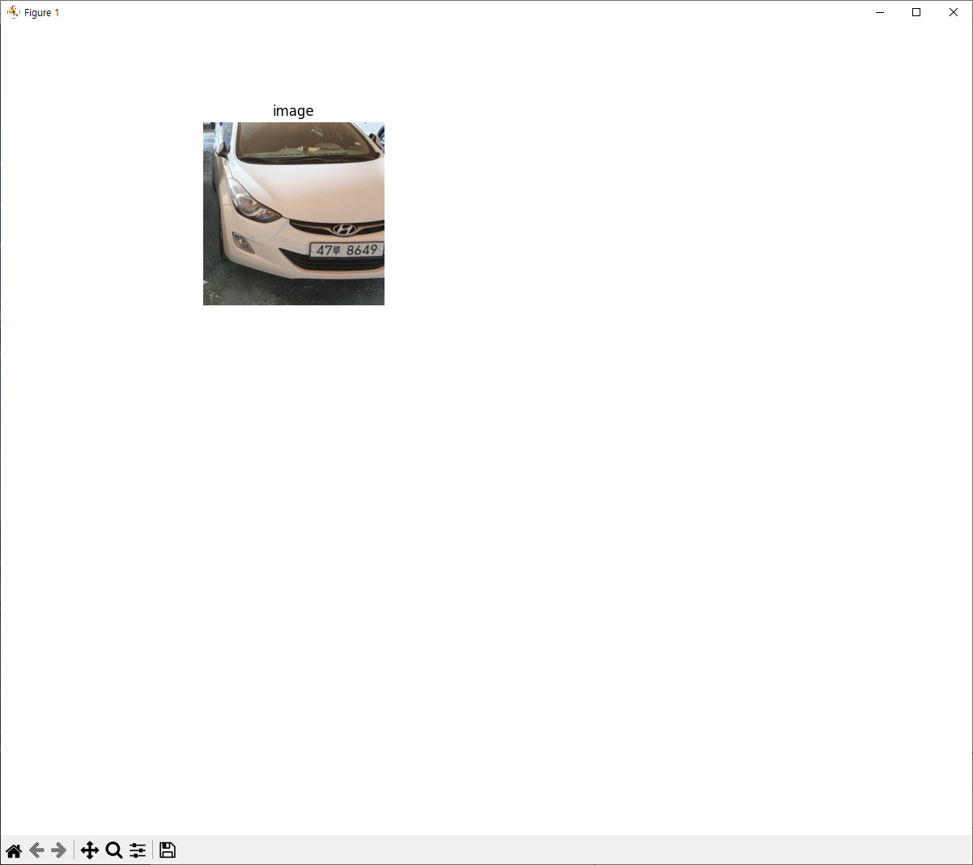
7. 영역 처리
열림 연산: 입력 -> 침식 -> 팽창
닫힘 연산: 입력-> 팽창 -> 침식
7.4 모폴로지
7.4.4 닫힘 연산을 이용한 번호판 검출
import numpy as np, cv2
import matplotlib.pyplot as plt
image = cv2.imread("이미지 경로", cv2.IMREAD_COLOR)
titles = ['image']
plt.figure(figsize=(12, 10))
for idx, title in enumerate(titles):
plt.subplot(3, 2, idx+1)
plt.axis("off")
plt.title(title)
plt.imshow(eval(title), cmap="gray")
plt.show()

Slide 3
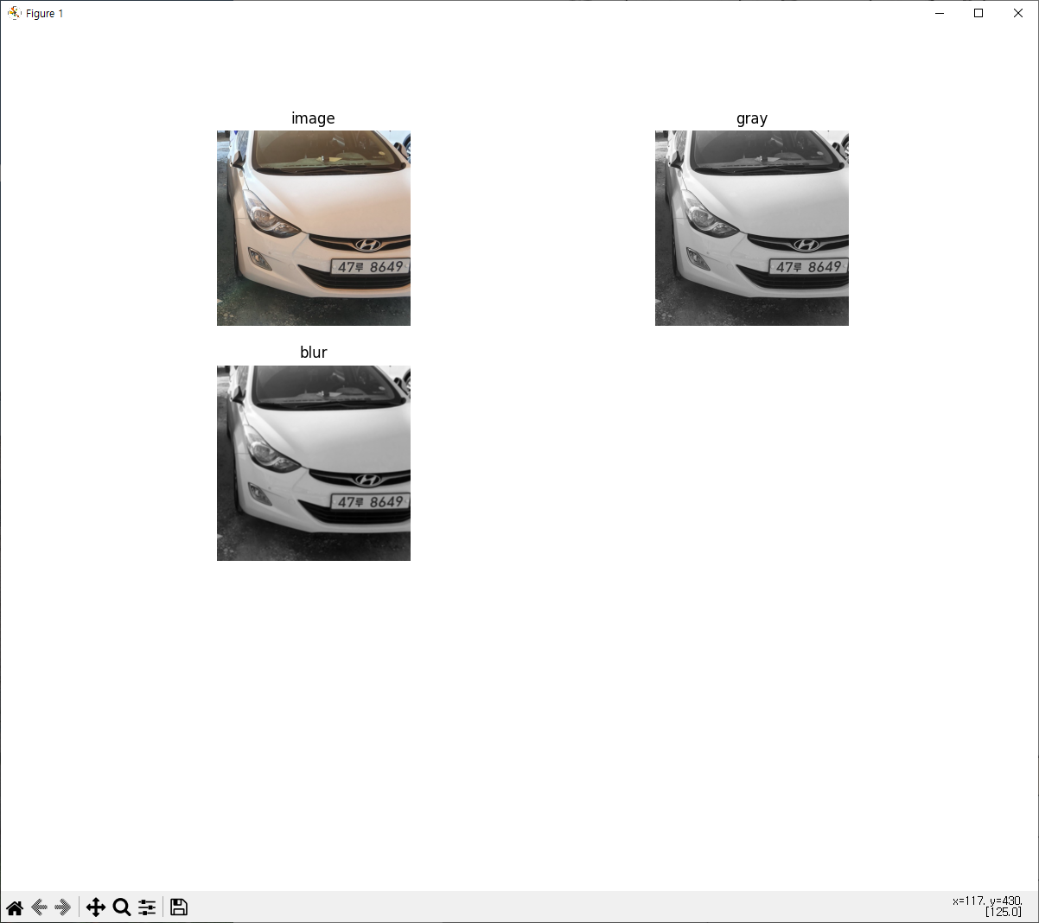
7. 영역 처리
열림 연산: 입력 -> 침식 -> 팽창
닫힘 연산: 입력-> 팽창 -> 침식
7.4 모폴로지
7.4.4 닫힘 연산을 이용한 번호판 검출
... image = cv2.imread("이미지 경로", cv2.IMREAD_COLOR)
mask = np.ones((5, 17), np.uint8)
gray = cv2.cvtColor(image, cv2.COLOR_BGR2GRAY)
blur = cv2.blur(gray, (5, 5))
titles = [‘image’, ‘blur’]
...
번호판의 가로 세로 비율: 약 17:5
번호판을 검출하기 위해 17x5 크기의 마스크를 생성
Numpy는 (y, x)이기 때문에 1로 채워진 (5, 17)로 생성
원본 이미지를 그레이 스케일로 변환
잡음 제거를 위한 블러링 처리
여기서 5, 5는 5 x 5범위 내 이웃 픽셀을 평균으로, 블러링 처리하는 것이다.

Slide 4
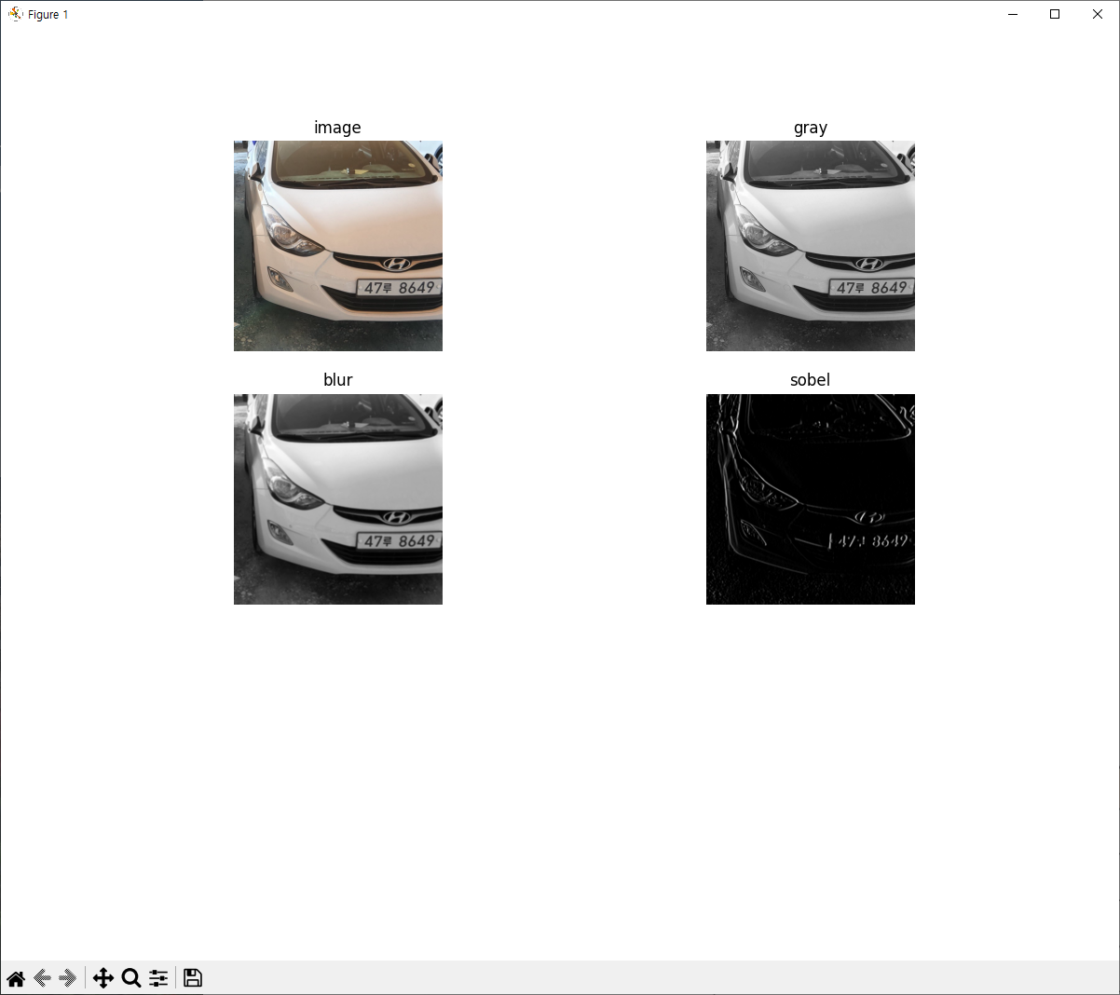
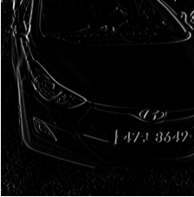
7. 영역 처리
열림 연산: 입력 -> 침식 -> 팽창
닫힘 연산: 입력-> 팽창 -> 침식
7.4 모폴로지
7.4.4 닫힘 연산을 이용한 번호판 검출
... blur = cv2.blur(gray, (5, 5))
sobel = cv2.Sobel(blur, cv2.CV_8U, 1, 0, 5)
titles = [‘image’, ‘blur’]
...
Sobel 함수를 이용하여 수직 방향의 에지를 검출
cv2.Sobel(img, type, dx, dy, ksize)
1. gray는 입력 이미지
2. cv2.CV_8U는 8비트 부호 없는 정수형(Unsigned int)을 의미
3. 1은 dx로, x방향 미분 차수를 의미
4. 0은 dy로, y방향 미분 차수를 의미
5. 5는 ksize로, 소벨 커널의 크기를 의미
cv2.Sobel(gray, cv2.CV_8U, 1, 0, 5) = 수직 방향의 에지를 검출
cv2.Sobel(gray, cv2.CV_8U, 0, 1, 5) = 수평 방향의 에지를 검출
수직 방향의 에지를 검출한 후, 모폴로지 닫힘 연산을 진행하면
주변 픽셀을 참조하여 픽셀의 값을 결정함.
그 결과는 이미지를 보면 쉽게 이해할 수 있다.

Slide 5
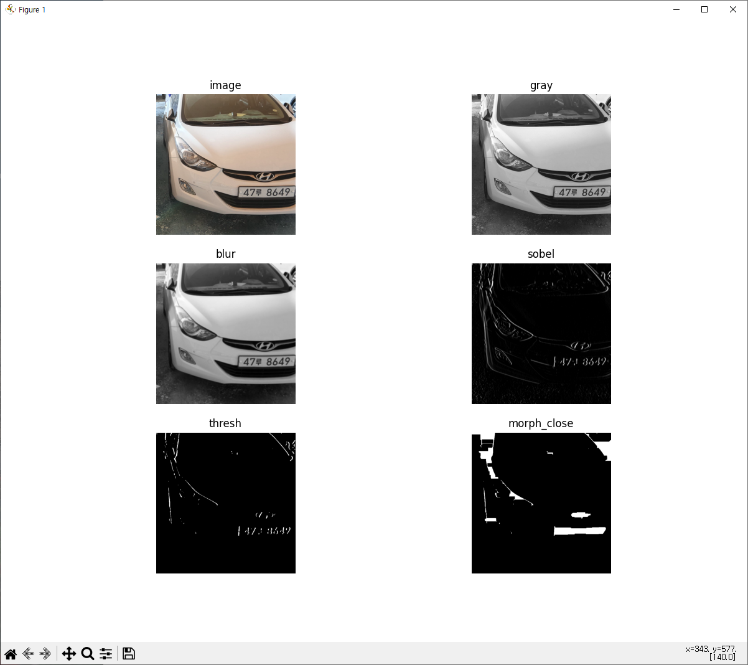
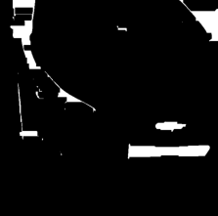
7. 영역 처리
열림 연산: 입력 -> 침식 -> 팽창
닫힘 연산: 입력-> 팽창 -> 침식
7.4 모폴로지
7.4.4 닫힘 연산을 이용한 번호판 검출
...
sobel = cv2.Sobel(blur, cv2.CV_8U, 1, 0, 5)
ret, thresh = cv2.threshold(sobel, 120, 255, cv2.THRESH_BINARY)
morph_close = cv2.morphologyEx(thresh, cv2.MORPH_CLOSE, mask, iterations=3)
titles = ['image', 'gray', 'blur', 'sobel', 'thresh', 'morph_close']
...
ret = 임계값, thresh = 임계값을 적용한 결과
1. sobel은 입력 이미지
2. 120은 임계 값
3. 255는 최대 값 (이미지는 0 ~ 255로 이루어져 있기 때문에 최대값을 255로 주면 된다.)
4. cv2.THRESH_BINARY는 임계값을 넘으면 최대값으로, 넘지 못하면 0으로 처리
모폴로지 닫힘 연산
1. thresh는 입력 이미지
2. cv2.MORPH_CLOSE는 모폴로지 연산 종류(열림 또는 닫힘)
3. mask는 앞에서 설정한 마스킹 범위 (번호판에 해당하는 예상 범위)
4. iterations는 반복 횟수 (너무 적어도, 너무 많아도 이상하게 나온다.)

Slide 6
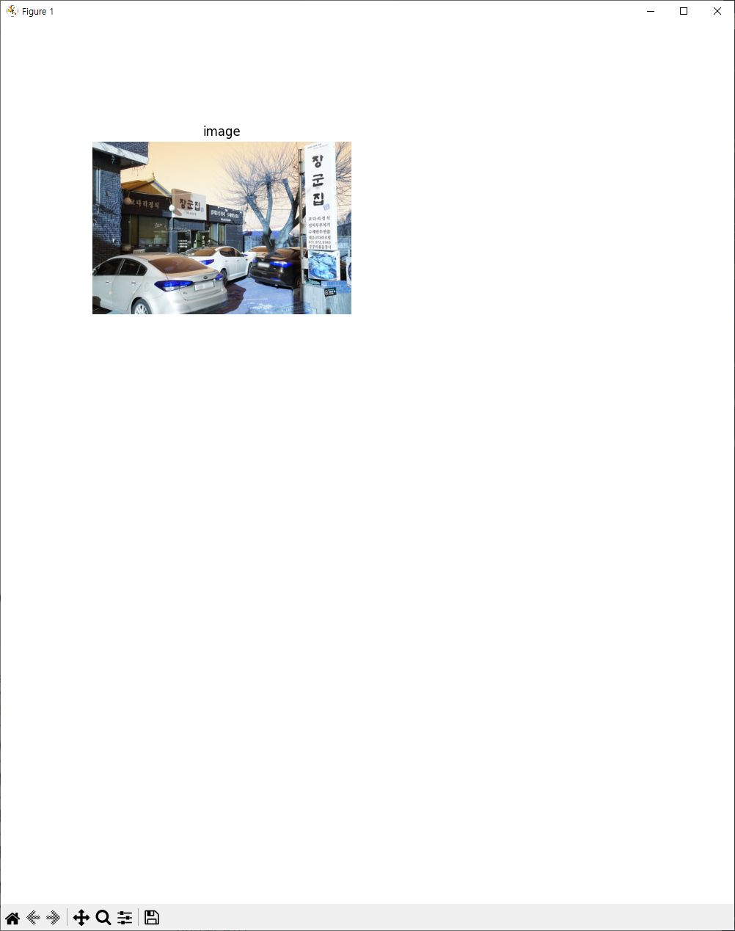
7. 영역 처리
열림 연산: 입력 -> 침식 -> 팽창
닫힘 연산: 입력-> 팽창 -> 침식
7.4 모폴로지
7.4.5 닫힘 연산을 이용한 간판 검출
import numpy as np, cv2
import matplotlib.pyplot as plt
image = cv2.imread("이미지 경로", cv2.IMREAD_COLOR)
titles = ['image']
plt.figure(figsize=(10, 12))
for idx, title in enumerate(titles):
plt.subplot(3, 2, idx+1)
plt.axis("off")
plt.title(title)
plt.imshow(eval(title), cmap="gray")
plt.show()

Slide 7
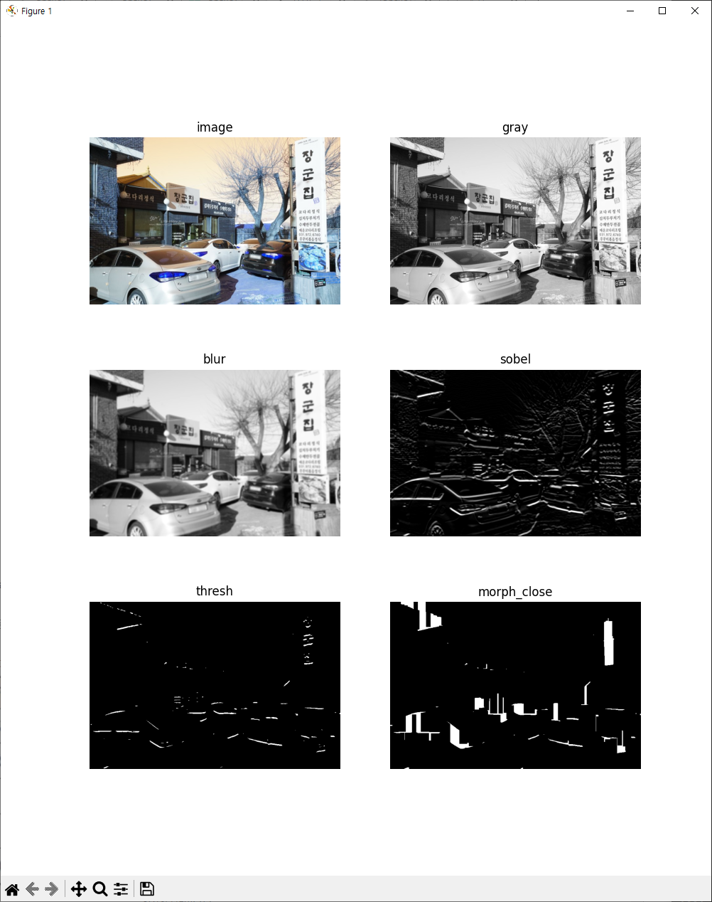
7. 영역 처리
열림 연산: 입력 -> 침식 -> 팽창
닫힘 연산: 입력-> 팽창 -> 침식
7.4 모폴로지
7.4.5 닫힘 연산을 이용한 간판 검출
... image = cv2.imread("이미지 경로", cv2.IMREAD_COLOR)
gray = cv2.cvtColor(image, cv2.COLOR_BGR2GRAY)
blur = cv2.blur(gray, (5, 5))
sobel = cv2.Sobel(blur, cv2.CV_8U, 0, 1, 5)
ret, thresh = cv2.threshold(sobel, 200, 255, cv2.THRESH_BINARY)
mask = np.ones((20, 5), np.uint8)
morph_close = cv2.morphologyEx(thresh, cv2.MORPH_CLOSE, mask, iterations=3)
titles = ['image', 'gray', 'blur', 'sobel', 'thresh', 'morph_close']
...
수평 방향 검출
구조물이 많아 임계값 200으로 조정
검출하려는 간판이 약 5 x 20 크기

Slide 8
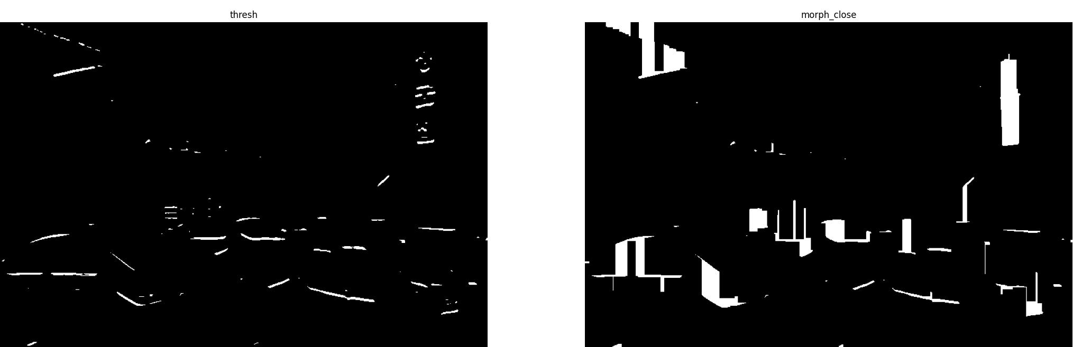
7. 영역 처리
열림 연산: 입력 -> 침식 -> 팽창
닫힘 연산: 입력-> 팽창 -> 침식
7.4 모폴로지
7.4.5 닫힘 연산을 이용한 간판 검출
모폴로지 닫힘 연산을 통해 지정한 마스크 범위 만큼의 인접 픽셀들끼리 연결되어
간판 글자를 대략 검출할 수 있다.
물론 여기서 끝이 아니라, 더 고도화 하는 방법이 있으나 그건 나중에 다루도록 한다.

Slide 9
CHAPTER 8 기하학 처리
PART 01 영상 처리 개요 및 OpenCV 소개
김 찬, 윤 영 선
ckim.esw@gmail.com, ysyun@hnu.kr
정보통신공학과

Slide 10
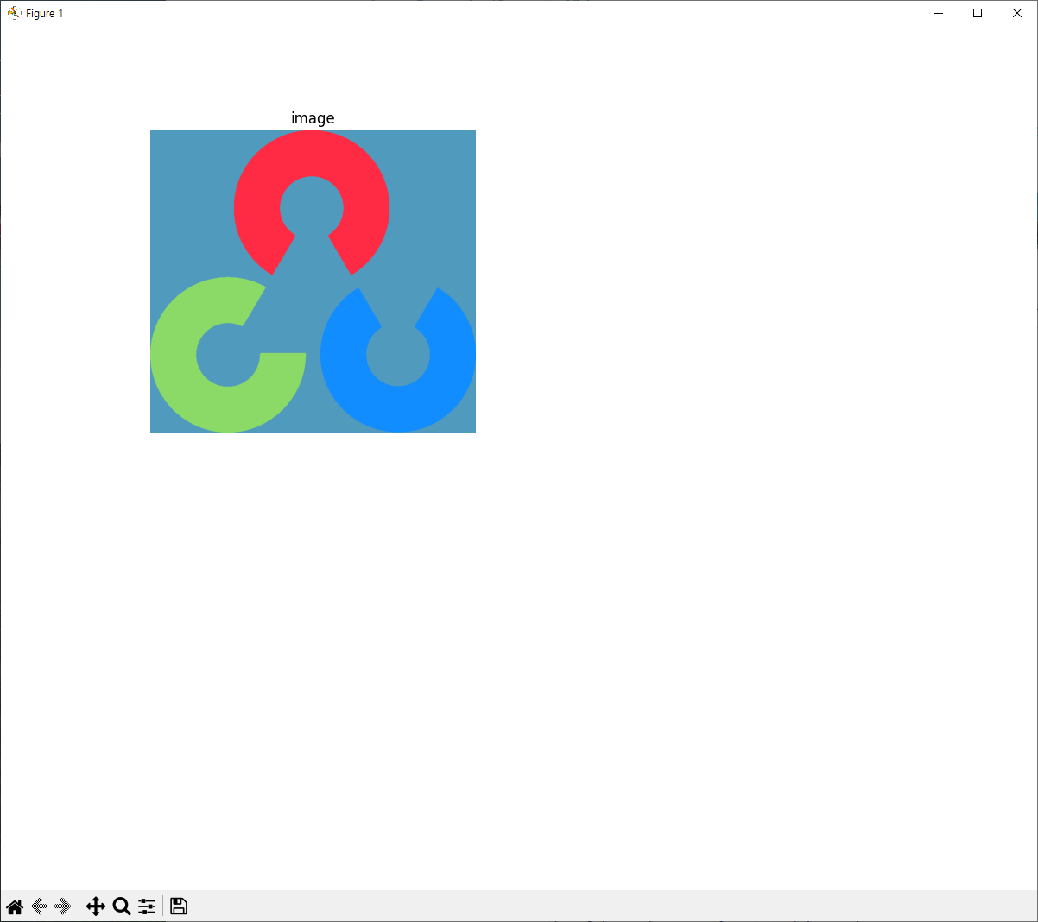
8. 기하학 처리
8.6 어파인 변환
8.6.1 어파인 변환을 이용한 이동, 회전, 크기 변환
import numpy as np, cv2
import matplotlib.pyplot as plt
image = cv2.imread("이미지 경로", cv2.IMREAD_COLOR)
image = cv2.cvtColor(image, cv2.COLOR_BGR2RGB)
titles = ['image']
plt.figure(figsize=(12, 10))
for idx, title in enumerate(titles):
plt.subplot(2, 2, idx+1)
plt.axis("off")
plt.title(title)
plt.imshow(eval(title))
plt.show()
어파인 변환이라고도 하고, 아핀 변환이라고도 함
비례를 유지하는 기하학적 함수
어파인 변환은 크기가 2x3 이어야 함

Slide 11
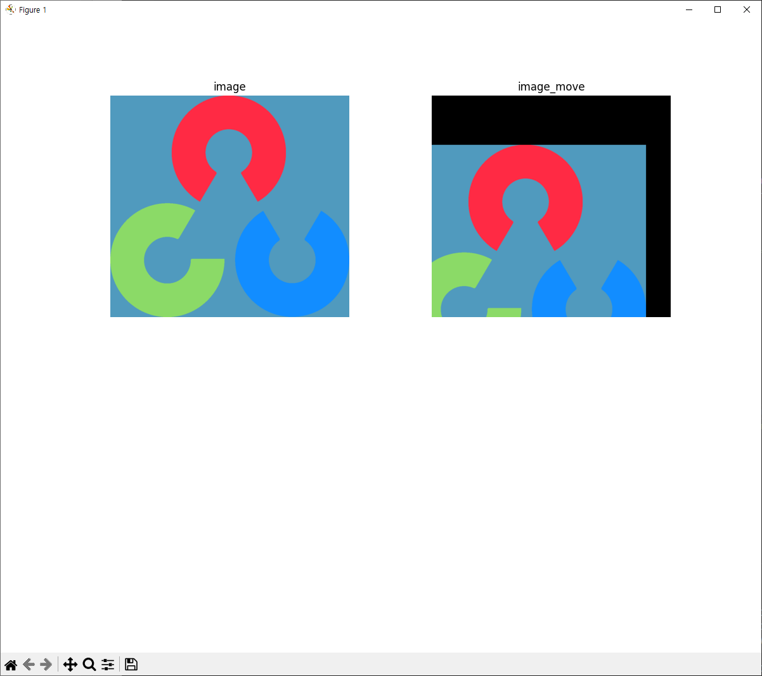
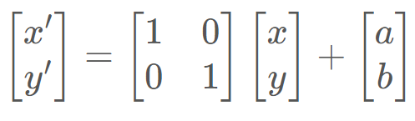
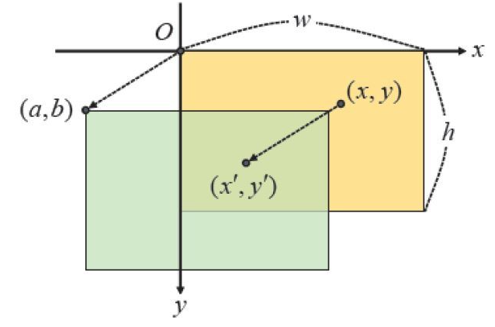
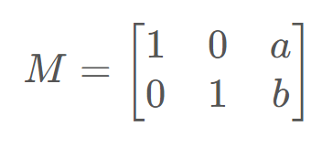
8. 기하학 처리
8.6 어파인 변환
8.6.1 어파인 변환을 이용한 이동, 회전, 크기 변환
...
image = cv2.cvtColor(image, cv2.COLOR_BGR2RGB)
h, w, c = image.shape
a, b = -100, 200
# x축으로 -100, y축으로 200 이동
mov_M = np.array([[1, 0, a],
[0, 1, b]], dtype=np.float32)
image_move = cv2.warpAffine(image, mov_M, (w, h))
titles = [‘image’, ‘image_move’]
...
cv2.warpAffine(src, M, dsize, ...)
src = 입력 영상
M = 어파인 변환 행렬
dsize = 반환 영상의 크기

Slide 12
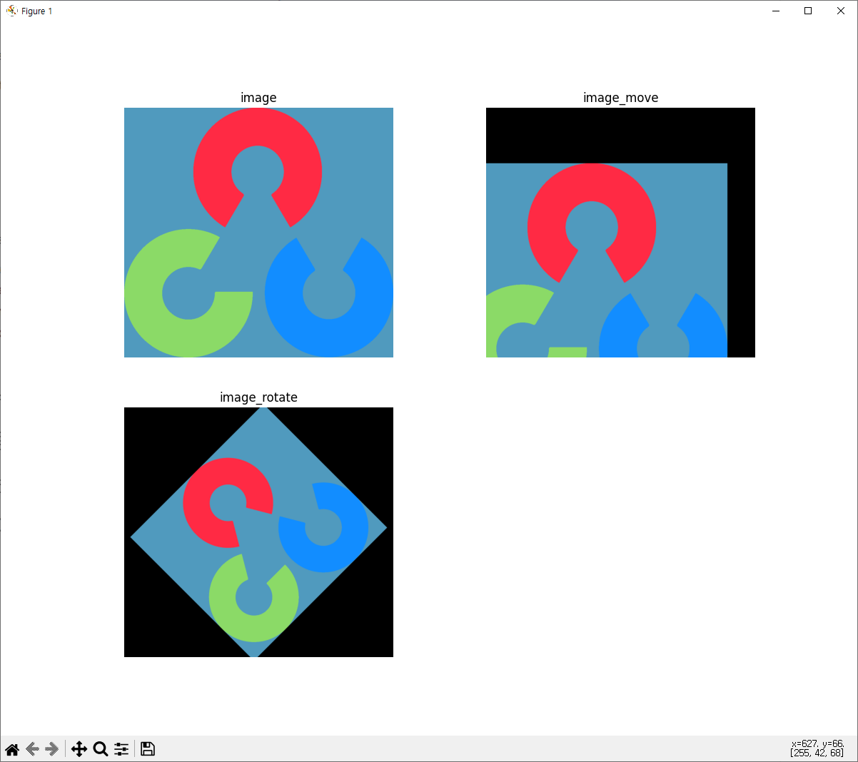
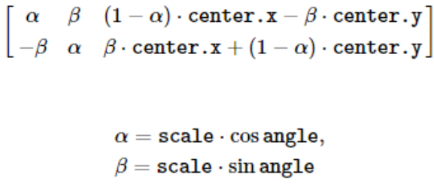


8. 기하학 처리
8.6 어파인 변환
8.6.1 어파인 변환을 이용한 이동, 회전, 크기 변환
...
image_move = cv2.warpAffine(image, mov_M, (w, h))
center = (w // 2, h // 2)
scale = 0.7
angle = 45
theta = np.radians(45)
alpha = scale * np.cos(theta)
beta = scale * np.sin(theta)
rot_M = np.array([[alpha, beta, (1-alpha)*center[0] - beta*center[1]],
[-beta, alpha, beta*center[0] + (1-alpha)*center[1]]],
dtype=np.float32)
image_rotate = cv2.warpAffine(image, rot_M, (w, h))
titles = ['image', 'image_move', 'image_rotate']
...

Slide 13
8. 기하학 처리
8.6 어파인 변환
8.6.1 어파인 변환을 이용한 이동, 회전, 크기 변환
...
image_move = cv2.warpAffine(image, mov_M, (w, h))
center = (w // 2, h // 2)
scale = 0.7
angle = 45
theta = np.radians(45)
alpha = scale * np.cos(theta)
beta = scale * np.sin(theta)
rot_M = np.array([[alpha, beta, (1-alpha)*center[0] - beta*center[1]],
[-beta, alpha, beta*center[0] + (1-alpha)*center[1]]],
dtype=np.float32)
rot_M = cv2.getRotationMatrix2D(center, angle, scale)
image_rotate = cv2.warpAffine(image, rot_M, (w, h))
titles = ['image', 'image_move', 'image_rotate']
...
=
OpenCv에서 더 간단하게 사용할 수 있는 함수를 제공

Slide 14
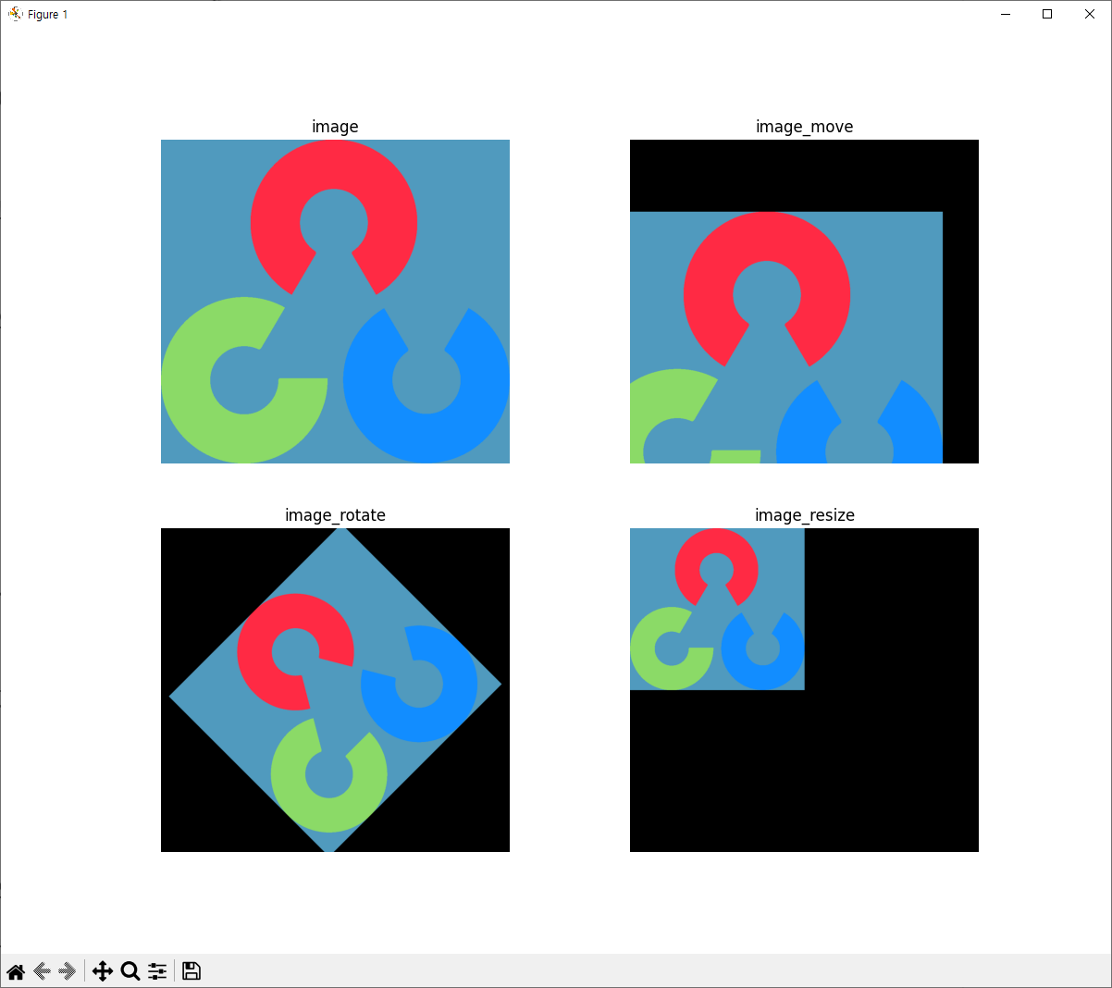
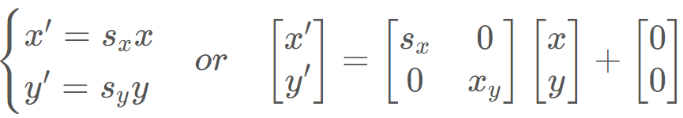
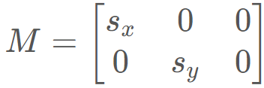
8. 기하학 처리
8.6 어파인 변환
8.6.1 어파인 변환을 이용한 이동, 회전, 크기 변환
...
image_rotate = cv2.warpAffine(image, rot_M, (w, h))
s_x, s_y = 0.5, 0.5
resize_M = np.array([[s_x, 0, 0],
[0, s_y, 0]], dtype=np.float32)
image_resize = cv2.warpAffine(image, resize_M, (w, h))
titles = ['image', 'image_move', 'image_rotate', 'image_resize']
...

Slide 15
8. 기하학 처리
8.6 어파인 변환
8.6.1 어파인 변환을 이용한 이동, 회전, 크기 변환
...
image_rotate = cv2.warpAffine(image, rot_M, (w, h))
s_x, s_y = 0.5, 0.5
resize_M = np.array([[s_x, 0, 0],
[0, s_y, 0]], dtype=np.float32)
image_resize = cv2.warpAffine(image, resize_M, (w, h))
resize_M = cv2.getRotationMatrix2D(center, 0, 0.5)
image_resize = cv2.warpAffine(image, resize_M, (w, h))
image_resize = np.zeros((h, w, c), dtype=np.uint8)
resize_M = cv2.resize(image, (0, 0), fx=0.5, fy=0.5, interpolation=cv2.INTER_LINEAR)
image_resize[:resize_M.shape[0], :resize_M.shape[1]] = resize_M
titles = ['image', 'image_move', 'image_rotate', 'image_resize']
...
1. 직접 수식을 지정하는 방법
Scale 지정
2. 회전변환 함수에서 지정하는 방법
선형 보간법 사용
3. 어파인 변환을 안쓰고, resize로 구현하는 방법

